Slide 1
Púrpuras RAE.:8. f. Med. Estado morboso, caracterizado por hemorragias, petequias o equimosis. 9. adj. Dicho de un color: Rojo oscuro que tira a violeta
Dr. Iván Jara Padilla
Dermatología CSM.

Slide 2
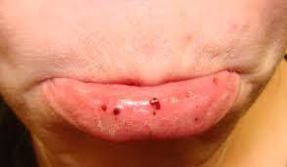
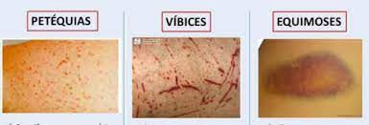
Púrpuras
Hemorragia en piel o mucosas / no palpables
Petequias: son lesiones de 1 a 4 mm
Equimosis: lesiones mas grandes
Víbices: equimosis lineales
No desaparecen vitropresión

Slide 3
→Púrpura petequial →Sindrome purpúrico (petequias)

Slide 4
Bolognia
1.- Petequias < 2mm
2.- Púrpura macular 2 a 10 mm.
3.- Equimosis macular 2 a 10 mm.
4.- Púrpura palpable
5.- Púrpura retiforme
6.- Equimosis

Slide 5
Dg. diferencial cuadro petequial
1.- ↓Plaquetas < 50.000
CUADROS CLINICOS
PTI.
PúrpuraTrombótico trombocitopénico
Trombocitopenias:
alt. M.ósea, quimio.
CIV.
2.- Función plaquetaria anormal
▪ Adquiridas: I. Renal;
hepática, medicamentos
▪ Defectos funcionales cong.
3.- Otras:
▪ Fenómeno Valsalva
vómitos, tos: p. en cara
gravedad y estasis venoso
en personas mayores
▪ Púrpura de Waldestron
▪ Púrpuras pigmentarias

Slide 6
Púrpura trombocitopénica idiopática
1.- PTI.: niños y adultos
Evento infeccioso
2-3 semanas antes
Sind. petequial+++++
Equimosis: múltiples
Sangramientos espontáneos: nariz, boca
Mayor frecuencia niños
Etiología: autoinmune:
ac. antiplaquetas
Trat.: obs,esteroides orales, esplenectomias, GG e/v

Slide 7
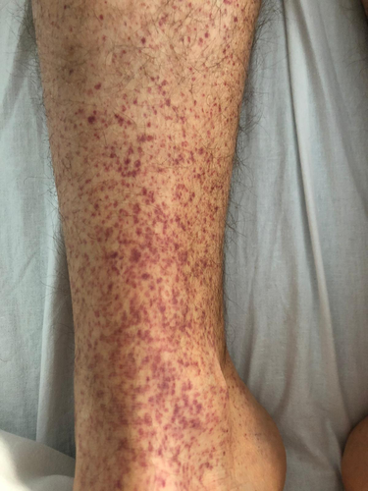
PTI.
Immune thrombocytopenic purpura after SARS-CoV-2 vaccine

Slide 8
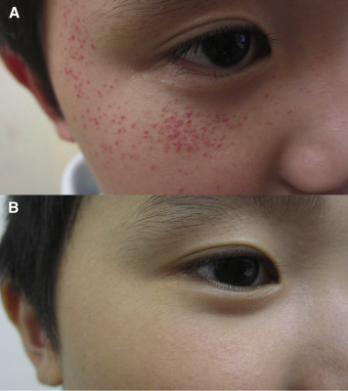
Valsalva
vómitos
Insuficiencia venosa inicial
Stasis dermatitis
Caminar con las manos

Slide 9
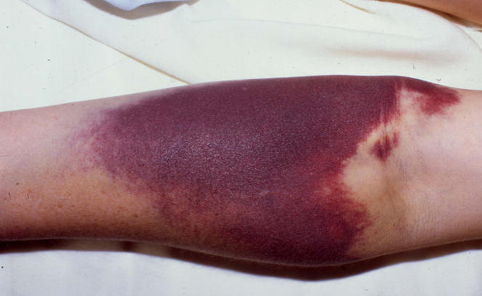
Equimosis
Equimosis es hemorragia en la piel, vitropresión negativa, lesión macular

Slide 10
Diagnostico diferencial de equimosis
1.- Uso anticoagulantes : AAS.
2.- ↓ de vitamina K
3.- Insuficiencia hepática
4.- Terapia esteroidal
5.- Defectos plaquetarios
6.- Amiloidosis sistémica
7.- Punturas venosas
8.- Trauma

Slide 11
Púrpuras pigmentarias
Púrpura de Schamberg
Púrpura anular telangiectoide de Majocchi
Dermatosis purpúrica pigmentada liquenoide de Gougerot y Blum
Púrpura de tipo eccematoide de Doucas y Kapetanakis
Púrpura pigmentada granulomatosa
AP.: capilaritis, extravasacion GR, depósitos hemosiderina, infiltración linfocitaria perivascular superficial
Trat.: obs humectar, esteroides tópicos de mediana potencia

Slide 12
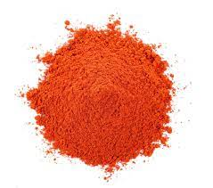
Púrpura de Schamberg
Más común de dermatosis purpúricas pigmentadas
Púrpura pigmentaria progresiva
Lesiones puntiformes parecen granos de pimienta de Cayena
Localización más frecuente extremidades inferiores
Generalmente asintomática y/o prurito leve
Curso crónico, con numerosas exacerbaciones y remisiones.

Slide 13
Púrpura de Schamberg

Slide 14
Medicamentos inductores de PP.
Analgesic drugs
AINES
Acetaminophen
Aspirin
Oral antidiabetic agents
Glipizide
Glybuzolo
Antibiotics
Pefloxacin
Ampicilin
Neurological medications
Lorazepam
Meprobamate
Carbromal
Chlordiazepoxide
Cardiovascular medications
Hydralazine
Dipyridamole
Reserpine
Others
Thiamine
Interferon-alfa
Medroxyprogesterone acetate
Furosemida
Vitaminas, suplementos y bebidas
Vit B1
Bebidas energéticas
Bebidas Cola
Suplementos creatina
Pigmented Purpuric Dermatoses: A Complete Narrative Review
J. Clin. Med. 2021, 10(11), 2283; https://doi.org/10.3390/jcm10112283

Slide 15
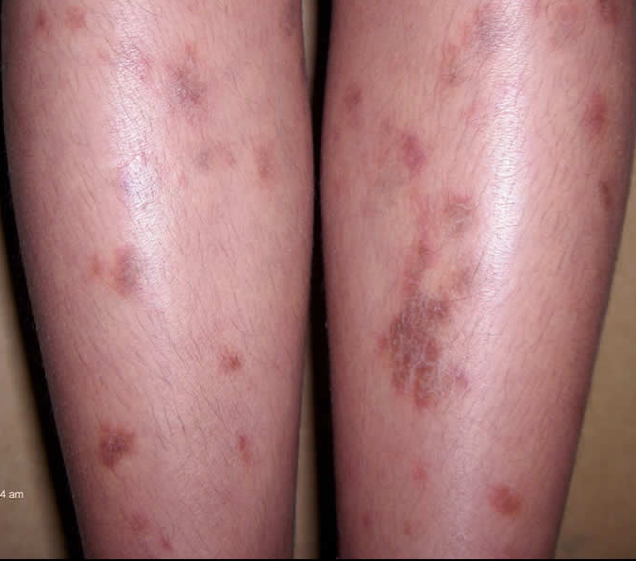
Púrpura anular telangiectoide de Majocchi.
máculas anulares, purpúricas, telangiectásicas e hiperpigmentadas.
extremidades inferiores.
curso crónico, caracterizado por recaídas y remisiones.

Slide 16
Liquen aureus
LA. es poco frecuente
Máculas y pápulas de color variable: dorado, café claro → oscuro // tipo de piel
En hombres y miembros inferiores
Compromete lineas de Blaschko, zosteriforne , vena
Prurito o asintomático
Dermatoscopia suele visualizarse un fondo dorado, ocre con moteado eritematoso o rojizo

Slide 17
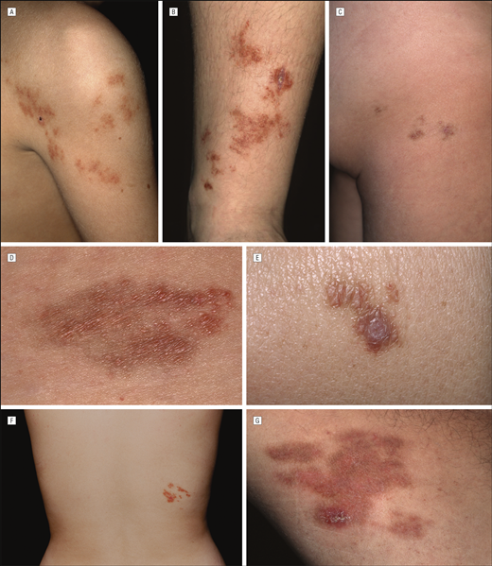
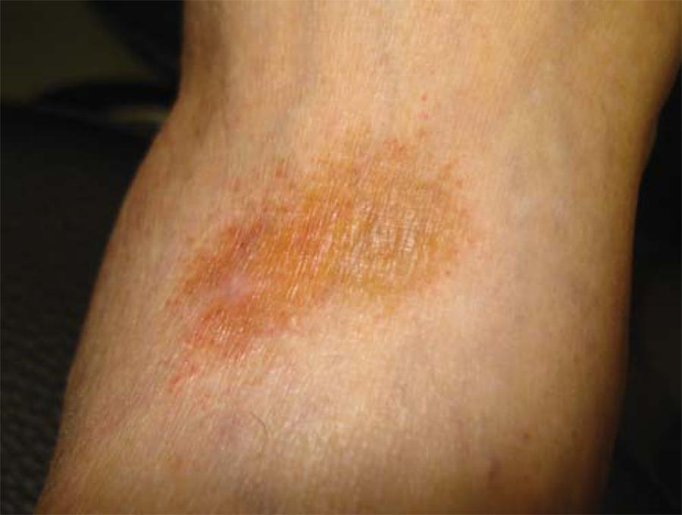
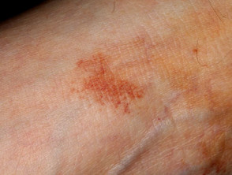

Slide 18
DD. púrpuras pigmentarias
Pigmentación aguda / crónica por estasis
Insuficiencia venosa inicial
RAM.
Vasculitis leucocitoclástica inicial o tardía
Sarcoma de Kaposi
Policitemia

Slide 19
Purpura retiforme
La púrpura retiforme es un cuadro clínico con una morfología específica dentro del espectro de las erupciones reticuladas de origen vascular, pudiendo presentarse en numerosos trastornos.
El término “púrpura retiforme” describe lesiones hemorrágicas que adoptan una morfología en red o ramificada. Dado que se produce una extravasación hemática, son lesiones que no blanquean a la vitropresión.

Slide 20
Púrpura retiforme
La púrpura retiforme se presenta como placas o parches dolorosos de color rojo oscuro o violeta con ramificación periférica y púrpura central, necrosis y / o ulceración.
Tamaño: pequeños (1-2 cm) a grandes (> 10 cm)
Pueden ser únicos o múltiples, localizados o diseminados
Zonas periféricas de purpura puede observarse una red semeja livedo reticularis y/o pueden ser las lesiones iniciales de la purpura retiforme

Slide 21
Púrpura retiforme
Retiform purpura as a dermatological sign of covid‐19 coagulopathy

Slide 22
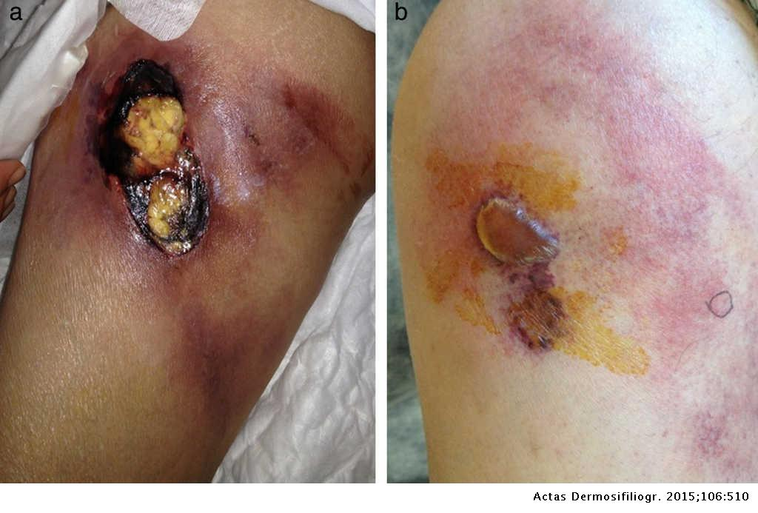
Calcifilaxis
Calcifilaxis
Ectima gangrenosos
por pseudomonas

Slide 23
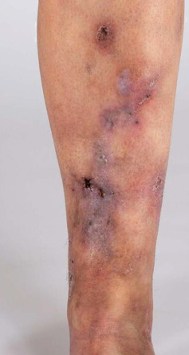
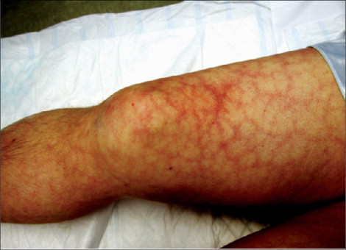
Purpura retiforme
Deficiencia proteina C
S. antifosfolipidos
S. antifosfolípidos
Arteritis de la temporal

Slide 24
Livedo reticularis
Livedo significa azulado
Expresión semiológica
distintiva y única
Color azulado - rojizo → azul intenso
Disposición en forma de red
Localizado – Generalizado
No es posible distinguir clínicamente
un livedo normal de otro patológico

Slide 25
Livedo reticularis
Mas frecuente en mujeres
Puede asociarse a:
púrpuras, úlceras, nódulos
cutáneos, necrosis
Mas pronunciado con frío,
↓ su intensidad con el calor
No es un diagnóstico

Slide 26
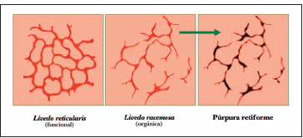
LR.: Variedades
Livedo reticularis
( red con círculos regulares y completos )
Livedo racemosa
( red con círculos irregulares e incompletos )
es siempre secundaria a un proceso orgánico
y no funcional
L. Reticularis
Livedo racemosa
Púrpura retiforme

Slide 27
Clasificación Livedo Reticularis
1.- Fisiológico
2.- Secundario
a.- Obstrucción intravascular
b.- Enfermedades de la pared vascular
3.- Idiopático

Slide 28
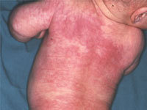
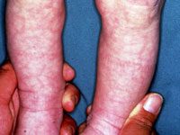
Livedo reticularis
FISIOLÓGICO
Siempre vasomotor
Pequeñas mallas cerradas
Extremidades
Zonas “simpaticosensibles”
Cambia con calor
No asociado a enfermedades
Signo clínico
Cutis marmorata

Slide 29
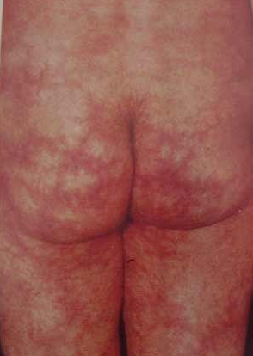
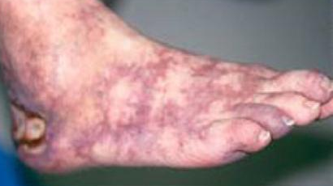
Livedo reticularis Patológico
Presencia livedo racemoso
Zonas no acrales
Zonas del livedo con infiltración
Presencia de nódulos
Zonas necróticas
Anomalía sanguínea
Daño pared vascular
Signos asociados cutáneos
y/o sistémicos

Slide 30
Clasificación Livedo Reticularis
1.- Fisiológico
2.- Secundario
a.- Obstrucción intravascular
b.- Enfermedades de la pared vascular
3.- Idiopático

Slide 31
Crioglobulinemia
Obstrucción por éstasis
↑ viscosidad de la sangre ⇒⇒ formación trombos
LR en 19%, predominio extremidades inferiores
Púrpura ( V. Leucocitoclastica), úlceras, necrosis
Artralgia – artritis, glomérulonefritis
Asociado M. múltiple, macroglobulinemia
Lab.: Crioglobulinas (+), FR. positivo
Hipocomplementemia sérica
Búsqueda virus hepatitis B, C.
Notes:
Glomerulonefritis Ig G y C3 no lo puse falta espacio
Compromiso cutaneo 67-100%

Slide 32
Émbolo Cristales de Colesterol
Piernas, pies, manos
LR. (74%)
Cianosis, gangrena, nódulos
 Pacientes con ATE.
 Desintegración
espontánea placa AE.
 Procedimiento vascular
invasivo
Múltiples secciones a la biopsia
Enfermedad oclusiva
Piel primera manifestación clínica
Juegla A et al Cholesterol embolism: Still an
unrecognized entity with a high mortality rate
J Am Acad Dermatol 2006;55:786-93

Slide 33
Clasificación Livedo Reticularis
1.- Fisiológico
2.- Secundario
a.- Obstrucción intravascular
b.- Enfermedades de la pared vascular
3.- Idiopático

Slide 34
Poliarteritis nodosa
o
Enfermedad pared vascular
Vasculitis necrotizante
sistémica
Arteriolas mediano y
pequeño tamaño
Hombres de 50 años
CEG. (++++)
Fiebre (71%)
Mialgias (70%)
Artralgias (65%)
Neuritis múltiples (60%)
Renal: (60%)
S.N.Periférico: (51%)
Piel (50%):
nódulos, úlceras, púrpuras
Gastrointestinal: (44%)
Cardiaco: (36%)
livedo reticularis /
racemosa (30%)
Etiología: Hepatitis B/C,
colagenopatías.

Slide 35
PAN. cutánea
Enfermedad pared vascular
Sólo manifestaciones cutáneas
LR / LR ( 56% )
Nódulos (80%) recurrentes,
de 0,5 - 2 cm., dolorosos,
sobre vasos sanguíneos
Secundaria: infección faringea, TBC., Hepatitis B, Crohn
Buen pronóstico

Slide 36
Síndrome antifosfolípidos
Enfermedad pared vascular
Episodios trombóticos a repetición
arteriales – venosos - pequeños vasos SNC.
Abortos a repetición. VDRL. Falso (+)
Lab: Ac. Antifosfolípidos (+)
Cutáneas: LR. generalizado y permanente ( 40% )
púrpura, úlceras, acrocianosis, gangrena digital
Muchos de estos pacientes tienen LES.

Slide 37
Calcifilaxis / Arteropatía cálcica
Falla renal crónica / diálisis
Asociada con hiperparatiroidismo
Depósitos cálcicos capa media
Livedo reticularis lesión inicial →
L. racemosa → Púrp. retiforme
Si existe una oclusión arterial
completa:
necrosis adiposa e infartos piel
hasta la amputación
Patogénesis inexplicada
Enfermedad pared vascular
Calciphylaxis: Natural history J Am Acad Dermatol 2007;56:569-79

Slide 38
Que hacer frente a un LR?
Confirmación clínica
Confirmar si es patológico o no
Confrontar el contexto de aparición
LR. generalizados: Sneddon, SAF, CIV
extremidades: PAN., criopatías, émbolos
Discutir la validez de la biopsia cutánea
Decidir investigaciones apropiadas
Herrero C et al. Livedo reticularis de las piernas:
Actas Dermosifiliogr. 2008;99:598-607

Slide 39
Livedo reticularis: biopsia
Múltiples punch (4 mm) en zonas eritemato-violáceas
y zona pálida central
The Histopathological characteristics of livedo reticularis.
J Cutan Pathol 2009; 36: 1275–1278.
Livedo reticularis con púrpura, necrosis o nódulos:
biopsia de nódulo
del borde de lesión necrótica o
de áreas del retículo eritemato-violáceo o purpúrico,
llegando hasta la hipodermis.
Al menos 4 muestras
Herrero C et al. Livedo reticularis de las piernas:
Actas Dermosifiliogr. 2008;99:598-607
Rebollo. LReticularis. Med Clin (Barc). 2008;130(5):177-8

Slide 40
LR: diagnóstico diferencial
Eritema ab igne
Angioma serpiginoso
Dermatosis que pueden presentarse con
disposición livedoide:
psoriasis, liquen plano, LES y LECD.
tuberculides , sífilis secundaria y RAMs.

Slide 41
Muchas gracias

